Slide 1
循环神经网络
论文分享
汇报人：张光伟
2020-12-27

Slide 2
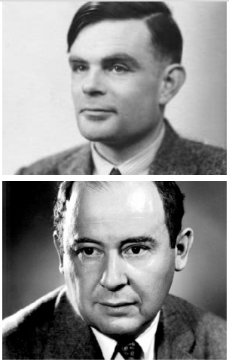

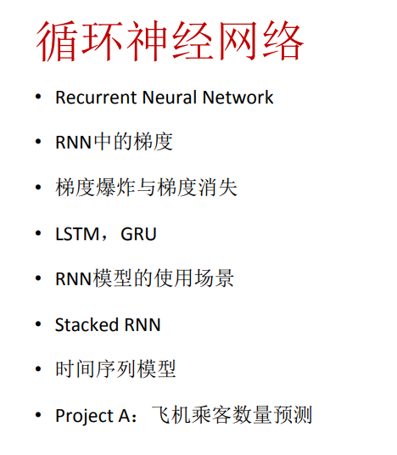

循环神经网络

Slide 3
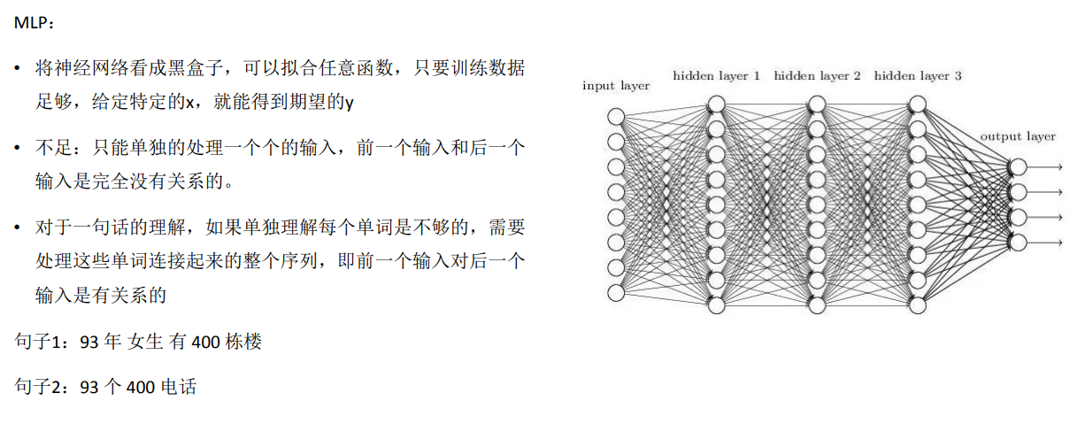
为什么需要RNN

Slide 4
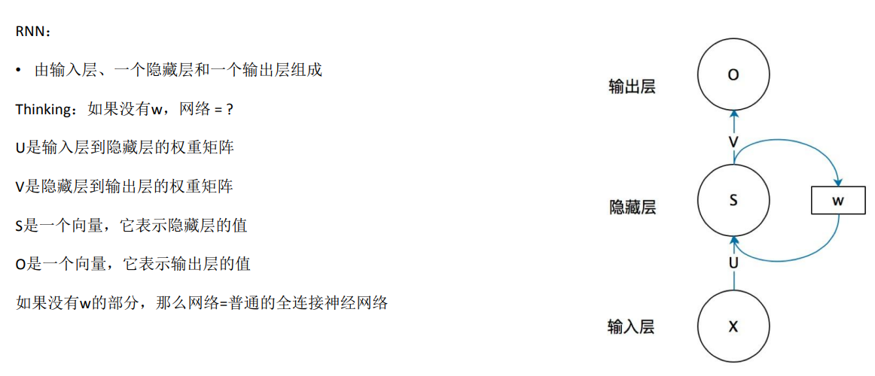
RNN结构

Slide 5
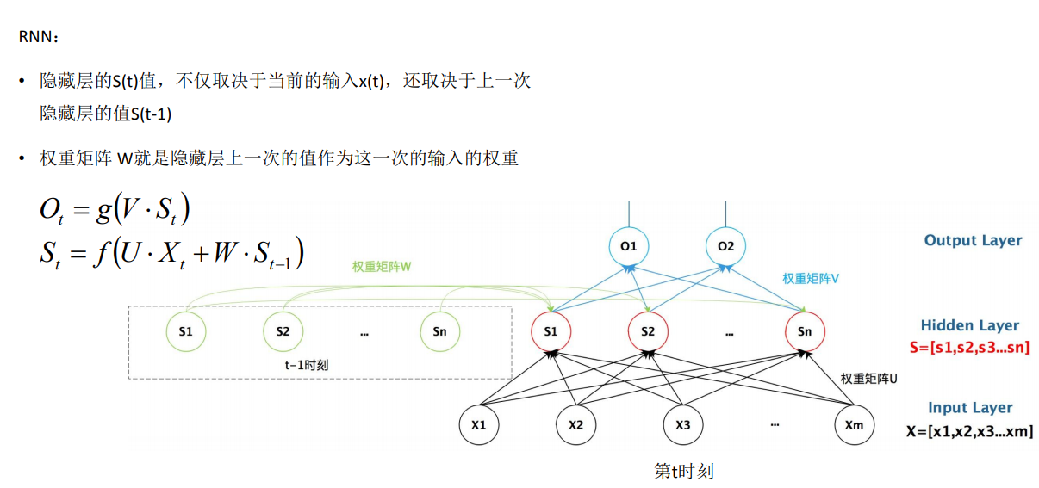
RNN结构

Slide 6
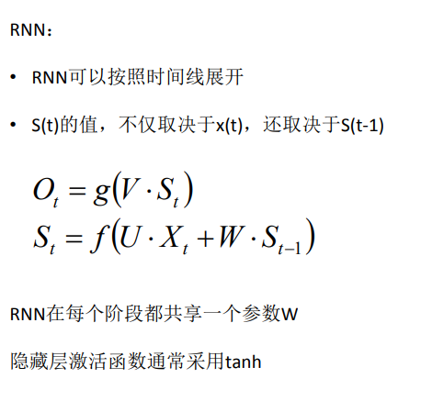
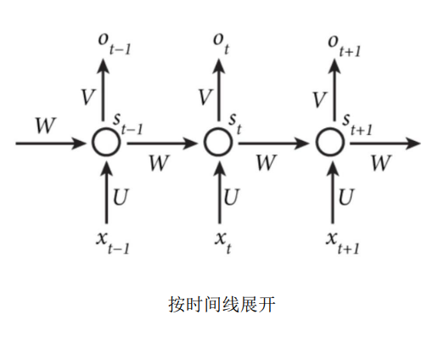
RNN结构

Slide 7
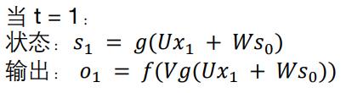
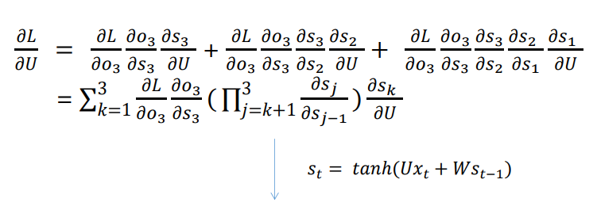
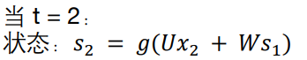
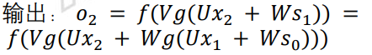
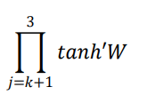
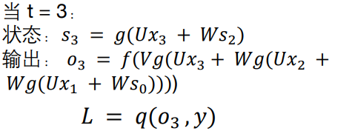
RNN结构

Slide 8
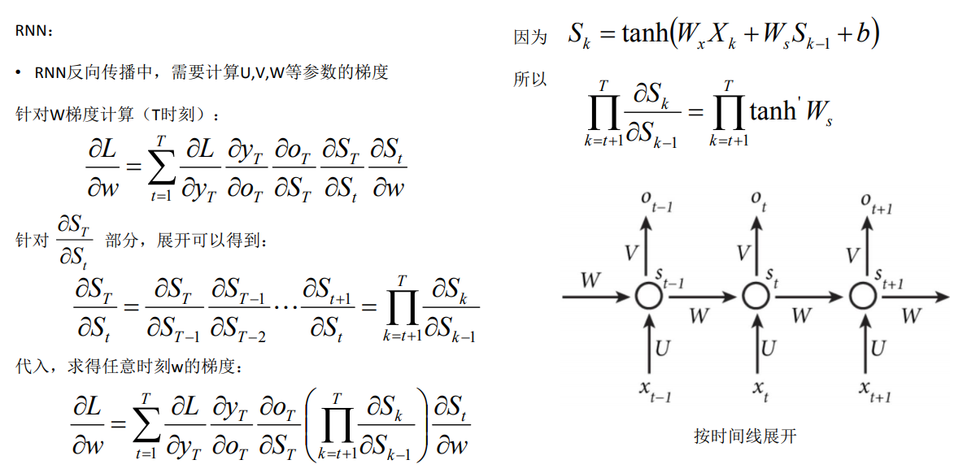
RNN中的梯度

Slide 9
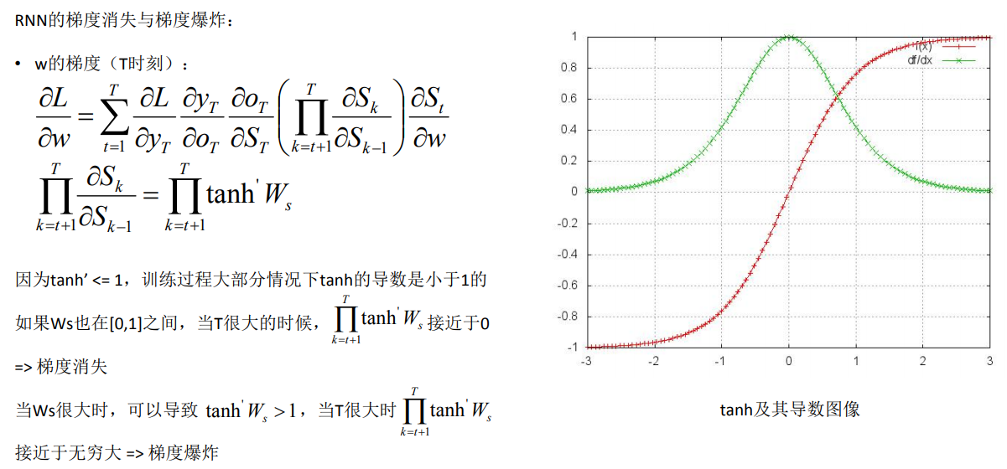
RNN中的梯度

Slide 10
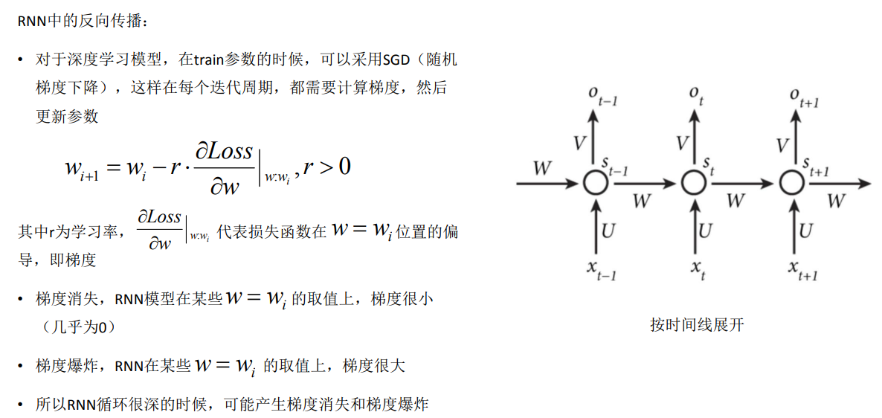
RNN中的梯度

Slide 11
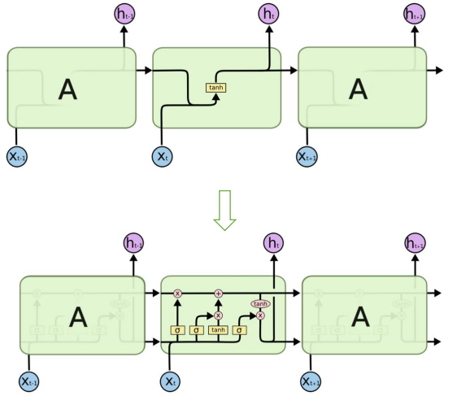
LSTM模型
LSTM是一种特殊的RNN网络，该 网 络 由 H o c h r e i t e r &Schmidhuber (1997)引入，并有许多人对其进行了改进和普及。他们的工作被用来解决了各种各样的问题，直到目前还被广泛应用。

Slide 12
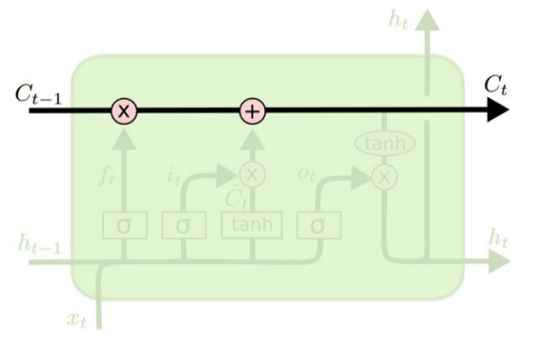
LSTM模型
LSTMs的核心是细胞状态，
用贯穿细胞的水平线表示。
细胞状态像传送带一样，贯穿整个细胞却只有很少的分支，这样能保证信息不变的流过整个RNNs。（人的记忆状态贯穿人的一生。）

Slide 13
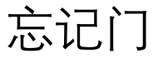
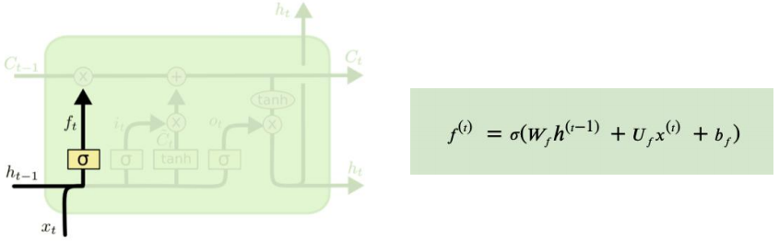
LSTM模型
第一步：决定细胞状态需要丢弃哪些信息。
这部分操作是通过一个称为忘记门的sigmoid单元来处理，通过查看ℎ

Slide 14
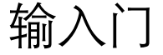
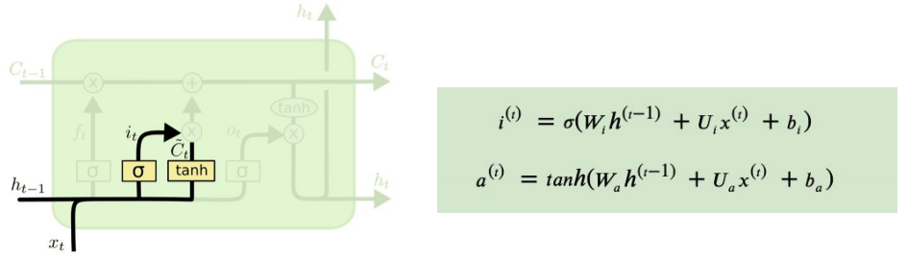
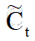
LSTM模型
第二步：决定给细胞状态添加哪些新的信息。
利用h_{t-1}和x_{t}通过一个称为输入门的操作来决定更新哪些信息。再利用h_{t-1}和x_{t}通过一个tanh层得到新的候选细胞信息 （公式中的a(t)），这些信息可能会被更新到细胞信息中。

Slide 15
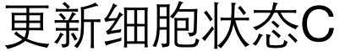
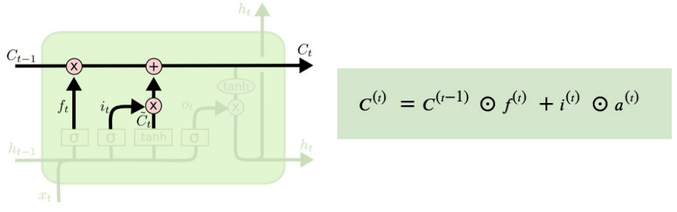
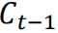
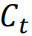
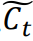
LSTM模型
第三步：更新的细胞信息 ，变为新的细胞信息 。更新的规则，通过忘记门选择忘记旧细胞信息的一部分，通过输入门选择添加候选细胞信息 (公式中的a(t))的一部分得到新的细胞信息 注：⊙为Hadamard积

Slide 16
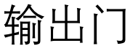
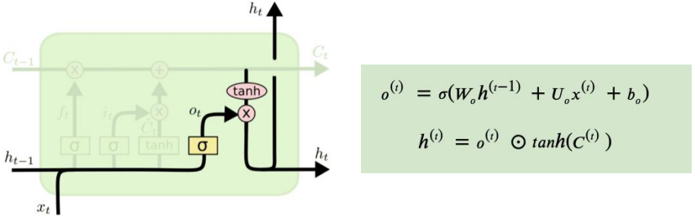
LSTM模型
第四步：根据输入的h_{t-1}和x_{t}来判断输出细胞的哪些状态特征。需要将输入经过一个称为输出门的sigmoid层得到判断条件，然后将细胞状态经过tanh层得到一个-1~1之间值的向量，该向量与输出门得到的判断条件相乘就得到了最终该RNN单元的输出。

Slide 17
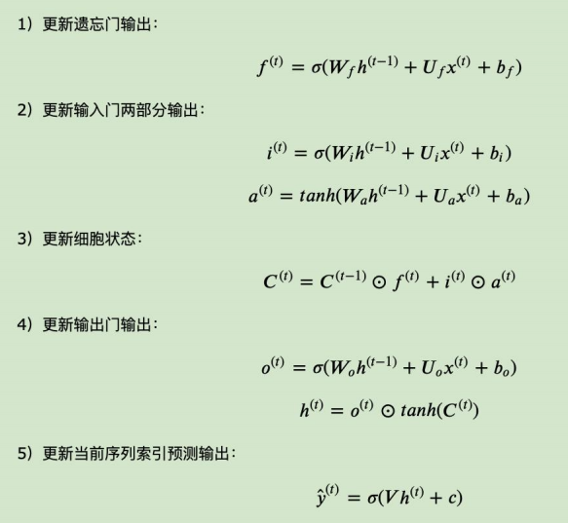

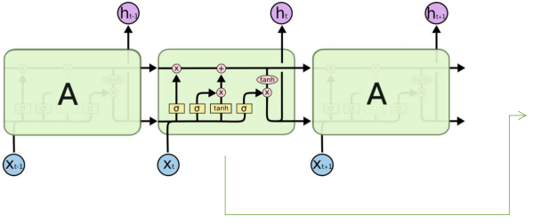
LSTM模型

Slide 18
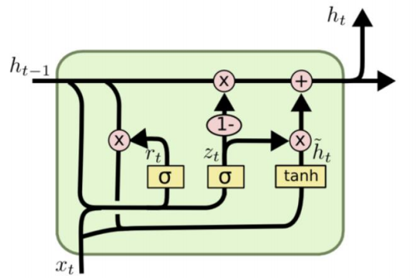
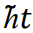
GRU模型
在GRU模型中只有两个门：
重置门（r）：控制前一状态有多少信息被写入到当前的候选状态 上的程度，重置门越小，前一状态的信息被写入的越少。
更新门（z）：控制前一时刻的状态信息与候选状态信息被带入到当前状态中的程度。

Slide 19
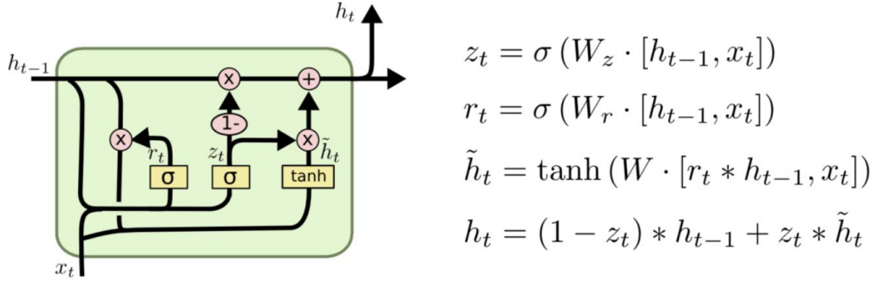
GRU模型

Slide 20
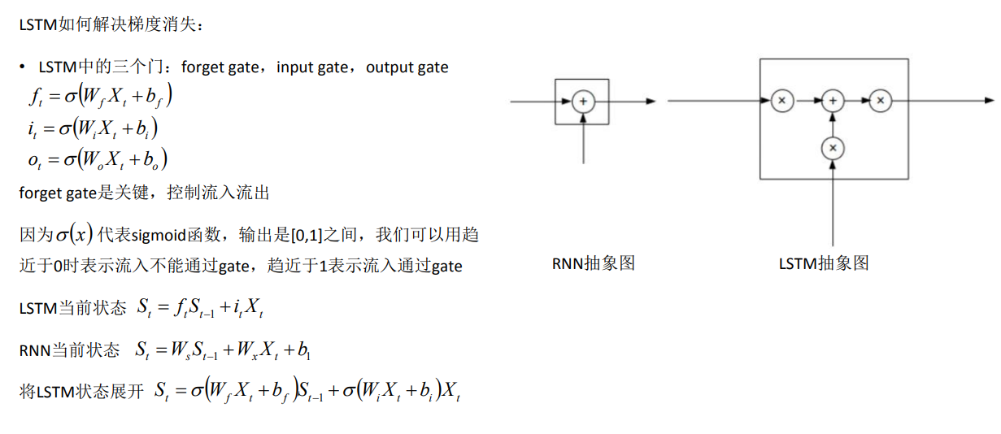
LSTM如何解决梯度消失

Slide 21
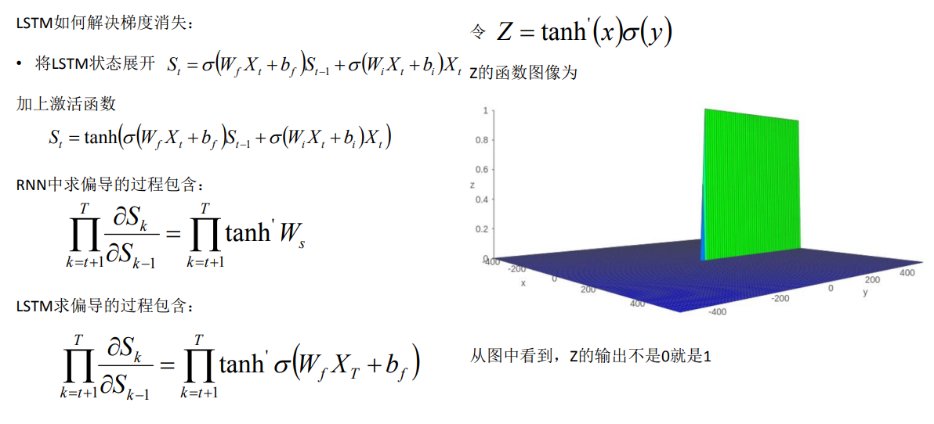
LSTM如何解决梯度消失

Slide 22
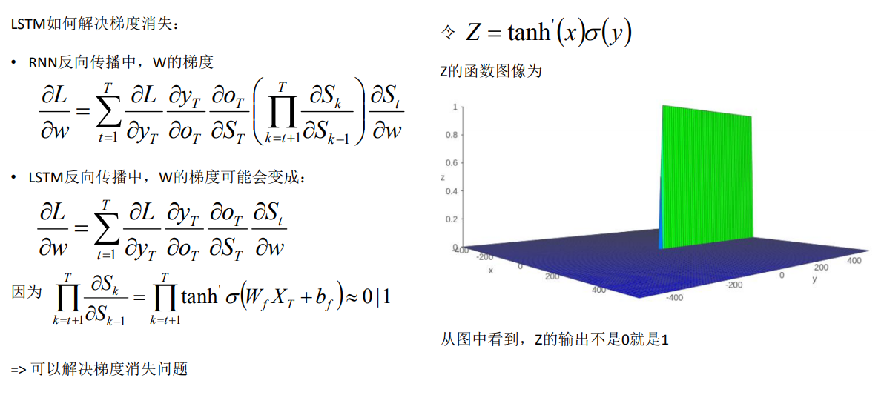
LSTM如何解决梯度消失

Slide 23
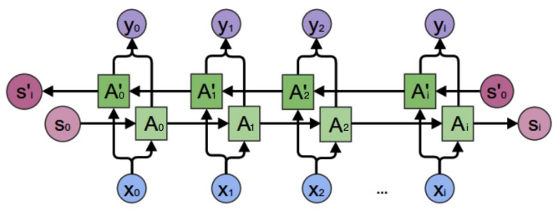
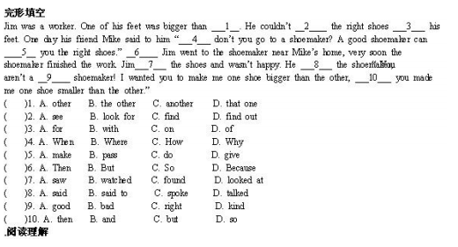
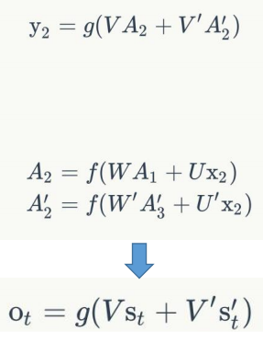
双向RNN
简单版本的循环神经网络无法对此进行建模，因此，需要双向循环神经网络。
正向计算和反向计算不共享权重，也就是说U和U'、W和W'、V和V'都是不同的矩阵权重

Slide 24
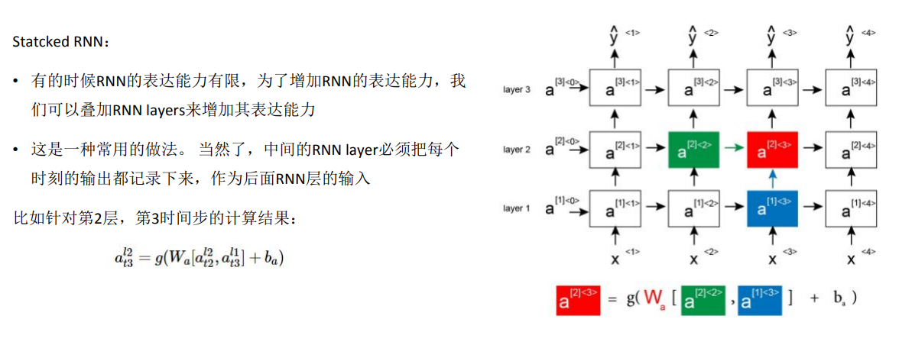
stacked RNN

Slide 25
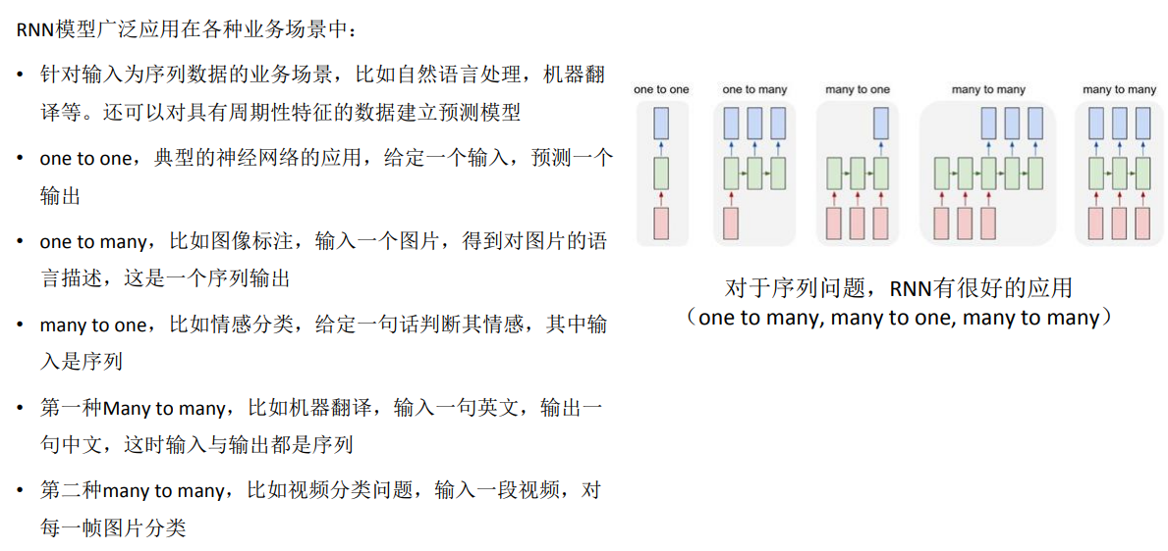
RNN使用场景

Slide 26
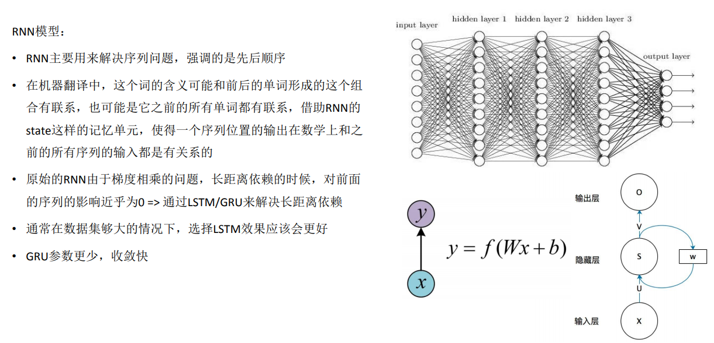
总结RNN

Slide 27
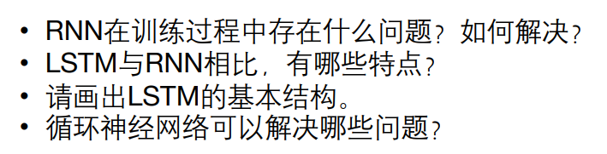
总结RNN

Slide 28
循环神经网络
谢 谢 ！
汇报人：张光伟
2020-12-27

